Slide 1

Undirbúningur fyrir stærðfræðigreiningu 2e
2. kafli: Línuleg föll

Slide 2
Yfirlit kaflans
Línuleg föll
Gröf línulegra falla
Líkanagerð með línulegum föllum
Aðlögun línulegra líkana að gögnum

Slide 3
2.1 Línuleg föll
Námsmarkmið
Setja línulegt fall fram.
Ákvarða hvort línulegt fall sé vaxandi, minnkandi eða fast.
Reikna og túlka hallatölu.
Rita jöfnu á punkthallaformi.
Rita og túlka línulegt fall.

Slide 4
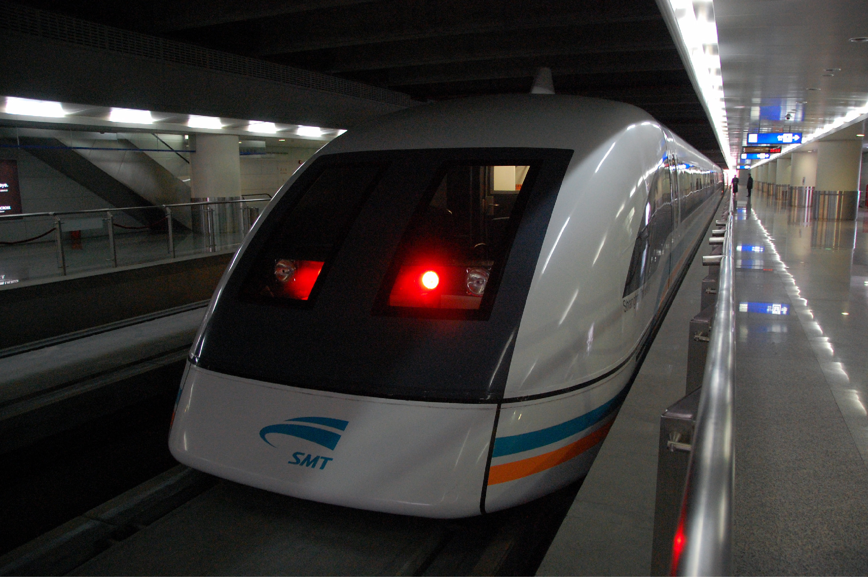
Mynd 1 – Línuleg föll
Segullestin í Sjanghæ (mynd: „kanegen“/Flickr)
Notes:
Front view of a subway train, the maglev train.

Slide 5
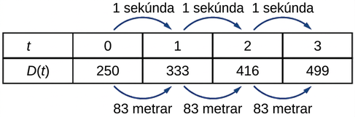
Mynd 2 – Línuleg föll
Fallið D sett fram í töflu með völdum inntaks- og úttaksgildum
Notes:
Table with the first row, labeled t, containing the seconds from 0 to 3, and with the second row, labeled D(t), containing the meters 250 to 499. The first row goes up by 1 second, and the second row goes up by 83 meters.

Slide 6
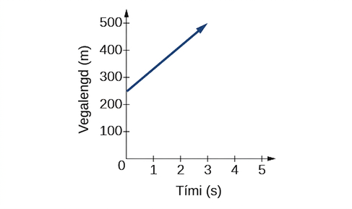
Mynd 3 – Línuleg föll
Graf D(t)=83t+250. Gröf línulegra falla eru beinar línur vegna þess að breytingarhraðinn er fastur.
Notes:
A graph of an increasing function with points at (-2, -4) and (0, 2).

Slide 7

Mynd 4 – Línuleg föll
(mynd: Ilse Reijs og Jan-Noud Hutten)
Notes:
Scuba diver.

Slide 8
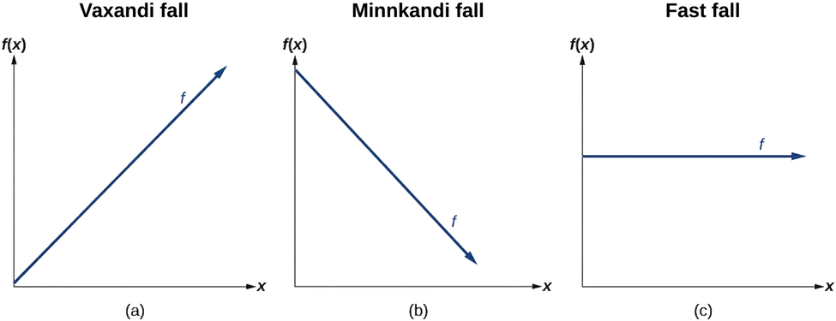
Mynd 5 – Línuleg föll
Þrjú gröf sem sýna vaxandi fall, minnkandi fall og fast fall.
Notes:
Three graphs depicting an increasing function, a decreasing function, and a constant function.

Slide 9
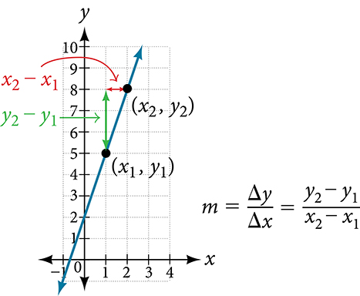
Mynd 6 – Línuleg föll
Hallatala falls er reiknuð með því að deila breytingunni á y með breytingunni á x. Ekki skiptir máli hvort hnitaparið er valið sem ( x 2, y 2 ) eða ( x 1 , y 1 ), svo framarlega sem sami punkturinn er hafður fyrri í báðum mismununum.
Notes:
Graph depicting how to calculate the slope of a line

Slide 10
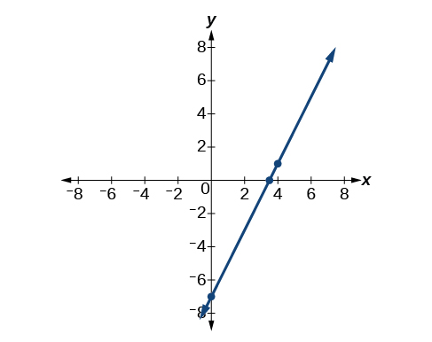
Mynd 7 – Línuleg föll
Í kartesísku hnitakerfi sést blá bein lína með jákvæða hallatölu. Bæði x-ás og y-ás ná frá -8 til 8 og hafa hnitanet og merkingar við hverja heiltölu. Þrír punktar eru merktir á línunni: (2, -7), (3, 0), sem er skurðpunkturinn við x-ás, og (4, 1). Örvar á endum línunnar sýna að hún heldur áfram óendanlega í báðar áttir.
Notes:
A Cartesian coordinate system displays a straight blue line with an upward positive slope. The x-axis ranges from -8 to 8, and the y-axis ranges from -8 to 8, with grid lines and labels at integer intervals. Three distinct points are marked on the line: the first at coordinates (2, -7), the second at (3, 0) which is the x-intercept, and the third at (4, 1). The line extends indefinitely in both directions as indicated by arrows on its ends.

Slide 11
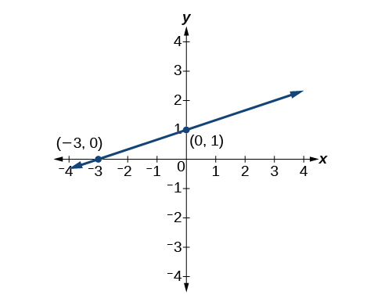
Mynd 8 – Línuleg föll
Graf í hnitakerfi sýnir línu sem liggur um punktana (-3, 0) og (0, 1). Bæði x-ás og y-ás ná frá -4 til 4.
Notes:
A graph on a coordinate plane shows a line passing through the points (-3, 0) and (0, 1). The x and y axes range from -4 to 4.

Slide 12
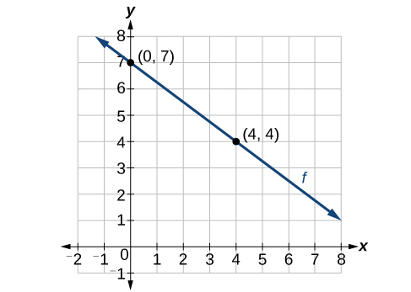
Mynd 9 – Línuleg föll
Graf sem sýnir hvernig hallatala línu er reiknuð
Notes:
Graph depicting how to calculate the slope of a line

Slide 13
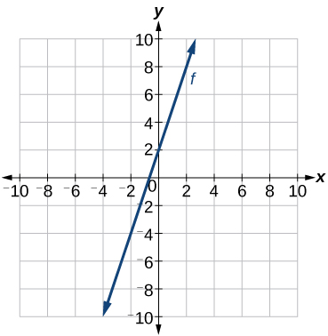
Mynd 10 – Línuleg föll
Graf vaxandi falls sem liggur um punktana (-3, 0) og (0, 1).
Notes:
Graph of an increasing function with points at (-3, 0) and (0, 1).

Slide 14
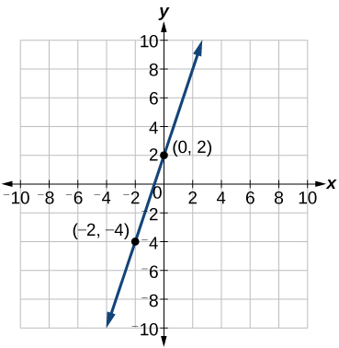
Mynd 11 – Línuleg föll
Graf hækkandi línu sem liggur um punktana (0, 2) og (-2, -4).
Notes:
Graph of an increasing line with points at (0, 2) and (-2, -4).

Slide 15
Tafla 1 – Línuleg föll
w, fjöldi vikna | 0 | 2 | 4 | 6
P(w), fjöldi rotta | 1000 | 1080 | 1160 | 1240

Slide 16
Tafla 2 – Línuleg föll
$$x$$ | 0 | 2 | 4 | 8 | 12
$$H\left(x\right)$$ | 12.5 | 13.5 | 14.5 | 16.5 | 18.5

Slide 17
Tafla 3 – Línuleg föll
$$w$$ | –10 | 5.5 | 67.5 | b
$$k$$ | 30 | –26 | a | –44

Slide 18
Tafla 4 – Línuleg föll
$$p$$ | 0.5 | 0.8 | 12 | b
$$q$$ | 400 | 700 | a | 1,000,000

Slide 19
2.2 Gröf línulegra falla (1 af 2)
Námsmarkmið
Teiknaðu gröf línulegra falla.
Finndu jöfnu línulegs falls út frá grafi línu.
Ákvarðaðu út frá jöfnum tveggja lína hvort gröf þeirra séu samsíða eða hornrétt.

Slide 20
2.2 Gröf línulegra falla (2 af 2)
Námsmarkmið
Finndu jöfnu línu sem er samsíða eða hornrétt á gefna línu.
Leystu línulegt jöfnuhneppi.

Slide 21
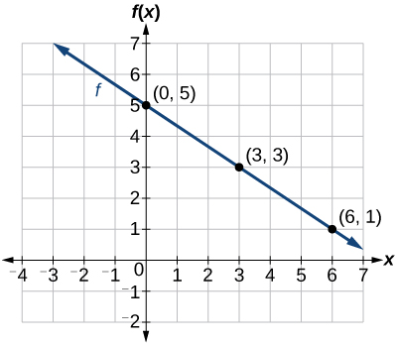
Mynd 1 – Gröf línulegra falla
Graf línulega fallsins f(x)=−23x+5.
Notes:
A linear function f(x) is graphed, showing a downward-sloping line that passes through the points (0, 5), (3, 3), and (6, 1).

Slide 22
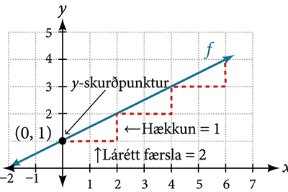
Mynd 2 – Gröf línulegra falla
Graf í hnitakerfi sýnir línu merkta f. y-ásinn nær frá 0 til 5 og x-ásinn frá -2 til 7. Línan liggur í gegnum punktinn (0,1), sem er merktur sem y-skurðpunktur. Rauður strikaður þríhyrningur sýnir hallatöluna: þegar farið er frá vinstri til hægri hækkar línan um 'Rise = 1' einingu lóðrétt fyrir hverjar 'Run = 2' einingar lárétt. Þetta mynstur sést frá (0,1) til (2,2), frá (2,2) til (4,3) og frá (4,3) til (6,4). Örvar sýna að línan heldur endalaust áfram í báðar áttir.
Notes:
A graph on a coordinate plane shows a line labeled f. The y-axis ranges from 0 to 5 and the x-axis from -2 to 7. The line passes through the point (0,1), which is labeled as the y-intercept. A dashed red triangle illustrates the slope: moving from left to right, for every 'Run = 2' units horizontally, the line goes up 'Rise = 1' unit vertically. This pattern is shown from (0,1) to (2,2), from (2,2) to (4,3), and from (4,3) to (6,4). The line extends indefinitely in both directions as indicated by arrows.

Slide 23
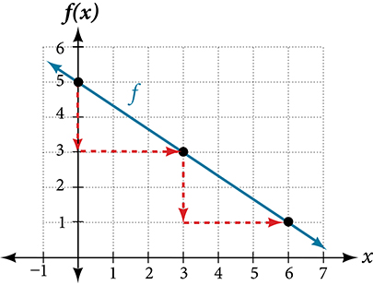
Mynd 3 – Gröf línulegra falla
Graf sýnir línulega fallið f í hnitakerfi og það er minnkandi frá vinstri til hægri. Línan liggur í gegnum punktana (0, 5), (3, 3) og (6, 1). Rauðar strikaðar örvar sýna breytinguna á y fyrir tiltekna breytingu á x milli punktanna.
Notes:
A graph shows a linear function f on a coordinate plane, decreasing from left to right. The line passes through points (0, 5), (3, 3), and (6, 1). Red dashed arrows indicate the change in y for a given change in x between these points.

Slide 24
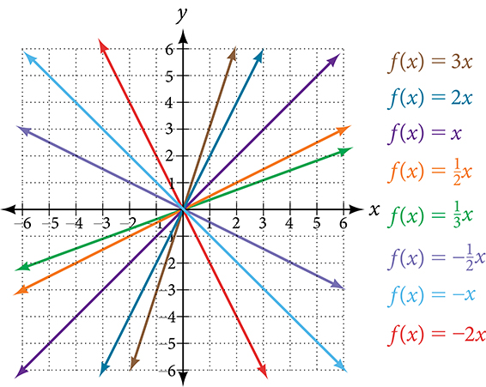
Mynd 4 – Gröf línulegra falla
Lóðréttar stækkanir, þjappanir og speglanir fallsins f(x)=x.
Notes:
A graph displays eight different linear functions plotted on a Cartesian coordinate system. All lines pass through the origin (0,0). The functions include f(x) = 3x (brown), f(x) = 2x (dark blue), f(x) = x (purple), f(x) = 1/2x (orange), f(x) = 1/3x (green), f(x) = -1/2x (light blue), f(x) = -x (dark purple), and f(x) = -2x (red). The x-axis and y-axis both range from -6 to 6, with grid lines indicating integer values. Each function is color-coded and its equation is listed in corresponding colors to the right of the graph.

Slide 25
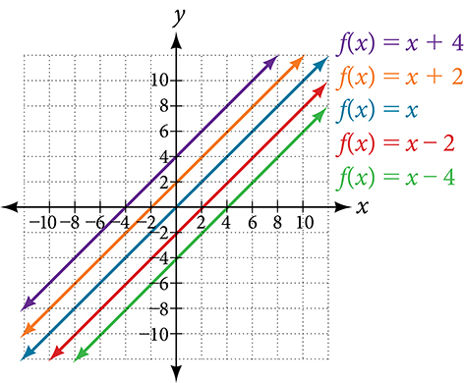
Mynd 5 – Gröf línulegra falla
Grafið sýnir lóðréttar hliðranir fallsins f(x)=x.
Notes:
A Cartesian graph shows five parallel lines, each corresponding to a linear equation f(x) = x + c, with c values of 4, 2, 0, -2, and -4, highlighting vertical translations.

Slide 26
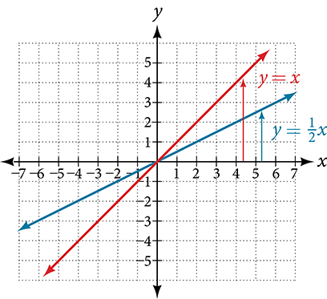
Mynd 6 – Gröf línulegra falla
Fallið y = x, þjappað lóðrétt með stuðlinum ½.
Notes:
A graph on a Cartesian coordinate system displays two linear functions, y = x (red line) and y = 1/2x (blue line). Both lines pass through the origin (0,0). The red line, representing y = x, has a slope of 1. The blue line, representing y = 1/2x, has a gentler slope of 1/2. Vertical red arrows from x=4 on the x-axis extend to the red line at y=4, while vertical blue arrows from x=5 on the x-axis extend to the blue line at y=2.5, illustrating corresponding y-values.

Slide 27
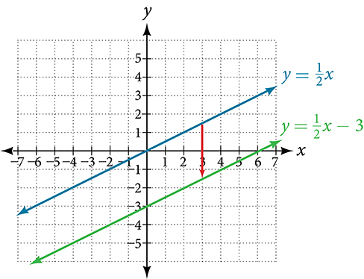
Mynd 7 – Gröf línulegra falla
Fallið y = ½x, hliðrað niður um 3 einingar.
Notes:
A graph shows two parallel lines: y = (1/2)x and y = (1/2)x - 3. A red arrow at x=3 illustrates the vertical distance of 3 units between the lines, indicating a downward vertical shift.

Slide 28
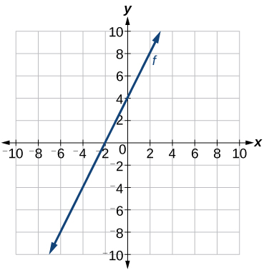
Mynd 8 – Gröf línulegra falla
Kartesískt hnitakerfi sýnir graf línu sem er merkt f. x-ásinn og y-ásinn eru merktir frá -10 til 10. Línan f liggur í gegnum punktinn (0, 3), hefur jákvæða hallatölu og heldur endalaust áfram í báðar áttir. Hún liggur meðal annars í gegnum punktana (-2, -1), (0, 3) og (2, 7).
Notes:
A Cartesian coordinate system shows the graph of a line labeled f. The x-axis is labeled from -10 to 10, and the y-axis is labeled from -10 to 10. The line f passes through the point (0, 3) and has a positive slope, extending infinitely in both directions. The line passes through points such as (-2, -1), (0, 3), and (2, 7).

Slide 29
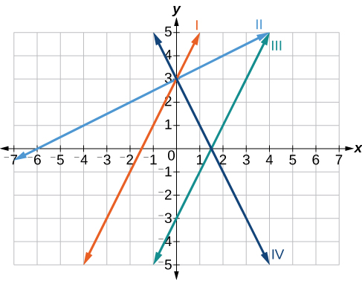
Mynd 9 – Gröf línulegra falla
Hnitakerfi þar sem x-ásinn nær frá -7 til 7 og y-ásinn frá -5 til 5. Sýndar eru fjórar línur, merktar I (appelsínugul), II (ljósblá), III (blágræn) og IV (dökkblá). Línur I og IV skerast í (0, 3). Línur III og IV skerast í (1.5, 0). Línur II og III skerast í (4, 5). Línur I, II og III hafa jákvæða hallatölu en lína IV hefur neikvæða hallatölu.
Notes:
A coordinate plane with x and y axes ranging from -7 to 7 and -5 to 5 respectively. Four lines, labeled I (orange), II (light blue), III (teal), and IV (dark blue), are shown. Line I and Line IV intersect at (0, 3). Line III and Line IV intersect at (1.5, 0). Line II and Line III intersect at (4, 5). Lines I, II, and III have positive slopes, while Line IV has a negative slope.

Slide 30
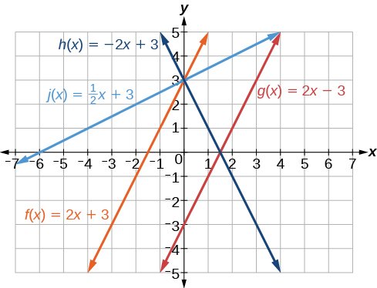
Mynd 10 – Gröf línulegra falla
Graf í hnitakerfi sýnir fjögur línuleg föll: h(x) = -2x + 3, j(x) = 0.5x + 3, f(x) = 2x + 3 og g(x) = 2x - 3. Þrjár línanna skerast í (0,3).
Notes:
A graph displays four linear functions: h(x) = -2x + 3, j(x) = 0.5x + 3, f(x) = 2x + 3, and g(x) = 2x - 3, plotted on a coordinate plane. Three lines intersect at (0,3).

Slide 31
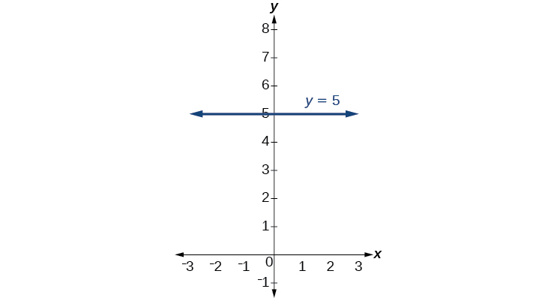
Mynd 11 – Gröf línulegra falla
Graf jöfnunnar y = 5.
Notes:
Graph of y = 5.

Slide 32
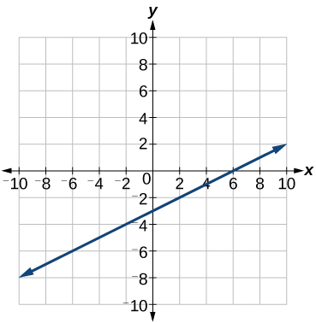
Mynd 12 – Gröf línulegra falla
Graf línulega fallsins f(x) = ½x − 3.
Notes:
A Cartesian coordinate system shows a blue line passing through the points (0, -3) and (6, 0), with x and y axes ranging from -10 to 10.

Slide 33
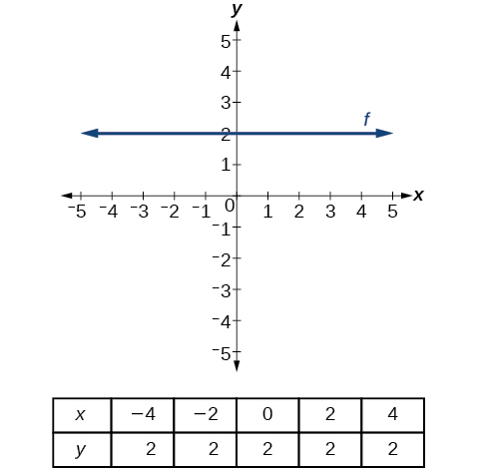
Mynd 13 – Gröf línulegra falla
Lárétt lína sem er graf fallsins f(x)=2.
Notes:
The image displays a Cartesian coordinate system with an x-axis ranging from -5 to 5 and a y-axis ranging from -5 to 5. A horizontal blue line, labeled 'f', is plotted at y=2, extending infinitely in both positive and negative x-directions, indicated by arrows. Below the graph, a table presents five points that lie on the line: (-4, 2), (-2, 2), (0, 2), (2, 2), and (4, 2). This illustrates that the function f is a constant function where f(x) = 2 for all x.

Slide 34
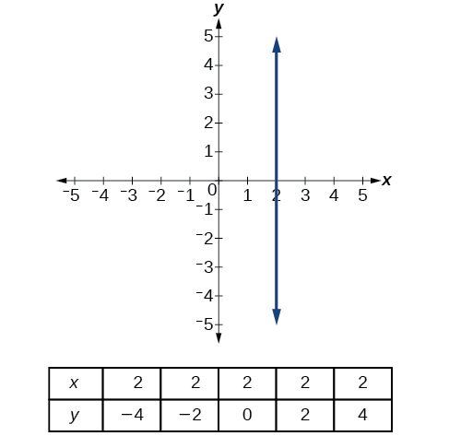
Mynd 14 – Gröf línulegra falla
Lóðrétta línan x=2, sem er ekki graf falls.
Notes:
A graph shows a vertical line at x=2 on a coordinate plane with x and y axes ranging from -5 to 5. Below the graph, a table displays five points: (2, -4), (2, -2), (2, 0), (2, 2), and (2, 4), all of which lie on the graphed line.

Slide 35
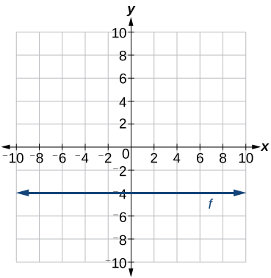
Mynd 15 – Gröf línulegra falla
Graf jöfnunnar x = 7.
Notes:
Graph of x = 7.

Slide 36
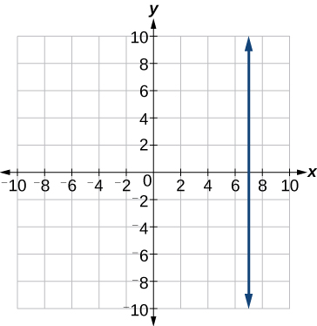
Mynd 16 – Gröf línulegra falla
Graf jöfnunnar x = 7.
Notes:
Graph of x = 7.

Slide 37
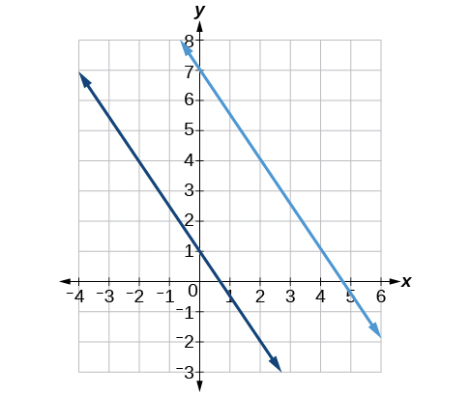
Mynd 17 – Gröf línulegra falla
Samsíða línur.
Notes:
Graph of two functions where the blue line is y = -2/3x + 1, and the baby blue line is y = -2/3x +7. Notice that they are parallel lines.

Slide 38
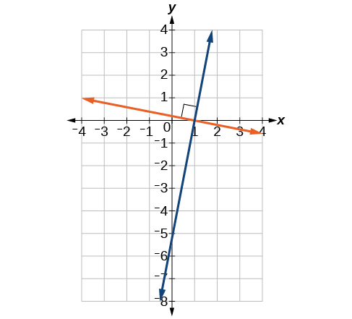
Mynd 18 – Gröf línulegra falla
Hornréttar línur.
Notes:
Graph of two functions where the blue line is perpendicular to the orange line.

Slide 39
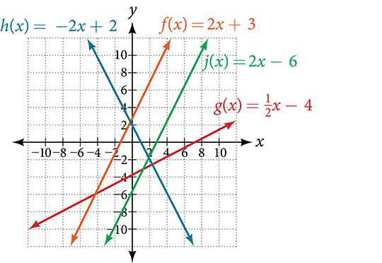
Mynd 19 – Gröf línulegra falla
Graf fjögurra falla þar sem bláa línan er h(x) = -2x + 2, appelsínugula línan er f(x) = 2x + 3, græna línan er j(x) = 2x - 6 og rauða línan er g(x) = 1/2x - 4.
Notes:
Graph of four functions where the blue line is h(x) = -2x + 2, the orange line is f(x) = 2x + 3, the green line is j(x) = 2x - 6, and the red line is g(x) = 1/2x - 4.

Slide 40
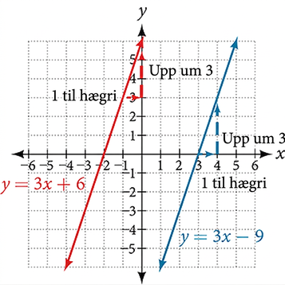
Mynd 20 – Gröf línulegra falla
Graf tveggja falla þar sem bláa línan er y = 3x + 6 og appelsínugula línan er y = 3x - 9.
Notes:
Graph of two functions where the blue line is y = 3x + 6, and the orange line is y = 3x - 9.

Slide 41
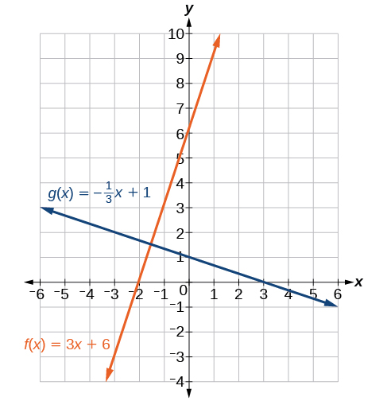
Mynd 21 – Gröf línulegra falla
Graf tveggja falla þar sem bláa línan er g(x) = -1/3x + 1 og appelsínugula línan er f(x) = 3x + 6.
Notes:
Graph of two functions where the blue line is g(x) = -1/3x + 1, and the orange line is f(x) = 3x + 6.

Slide 42
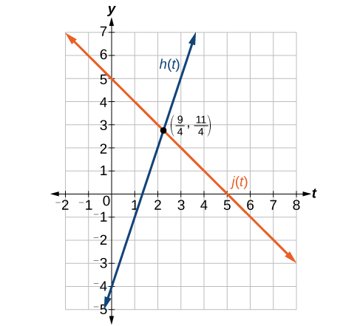
Mynd 22 – Gröf línulegra falla
Graf fallanna h(t) = 3t - 4 og j(t) = t +5, sem skerast í punktinum (9/4, 11/4).
Notes:
Graph of two functions h(t) = 3t - 4 and j(t) = t +5 and their intersection at (9/4, 11/4).

Slide 43
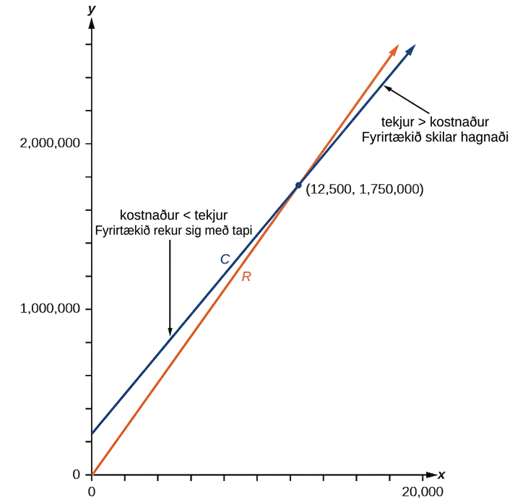
Mynd 23 – Gröf línulegra falla
Graf fallanna C(x) og R(x) sýnir að fyrirtækið rekur sig með tapi neðan við punktinn (12500, 1750000) en skilar hagnaði ofan við hann.
Notes:
Graph of the two functions, C(x) and R(x) where it shows that below (12500, 1750000) the company loses money and above that point the company makes a profit.

Slide 44
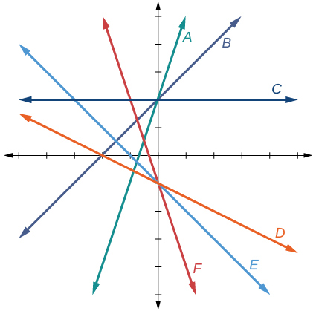
Mynd 24 – Gröf línulegra falla
Í hnitakerfi sjást sex ólíkar línur, merktar A, B, C, D, E og F, sem skerast á ýmsum stöðum. Lína C er lárétt og liggur um upphafspunktinn. Línur A og B hafa jákvæða halla og A virðist brattari en B. Línur D, E og F hafa neikvæða halla og F virðist bröttust. Línur A, B, C og F liggja allar um upphafspunktinn.
Notes:
A coordinate plane displays six distinct lines, labeled A, B, C, D, E, and F, intersecting at various points. Line C is horizontal, passing through the origin. Lines A and B have positive slopes, with A appearing steeper than B. Lines D, E, and F have negative slopes, with F appearing the steepest. Lines A, B, C, and F all pass through the origin.

Slide 45
2.3 Líkanagerð með línulegum föllum
Námsmarkmið
Þekkja skrefin við gerð líkana og lausn verkefna.
Setja fram línuleg líkön út frá lýsingum í orðum.
Setja fram kerfi línulegra líkana.

Slide 46
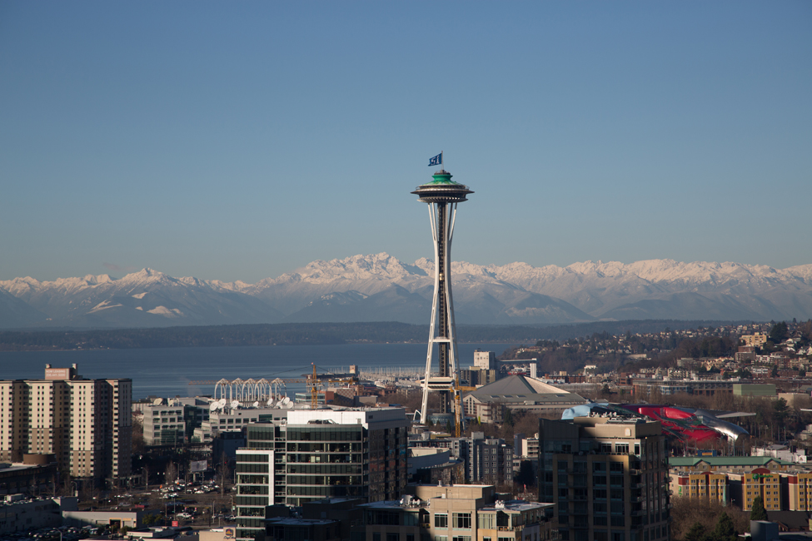
Mynd 1 – Líkanagerð með línulegum föllum
(mynd: EEK Photography/Flickr)
Notes:
A panoramic view of Seattle, featuring the iconic Space Needle rising prominently in the foreground, with the sparkling waters of Puget Sound and the majestic, snow-capped Olympic Mountains stretching across the horizon under a clear blue sky.

Slide 47
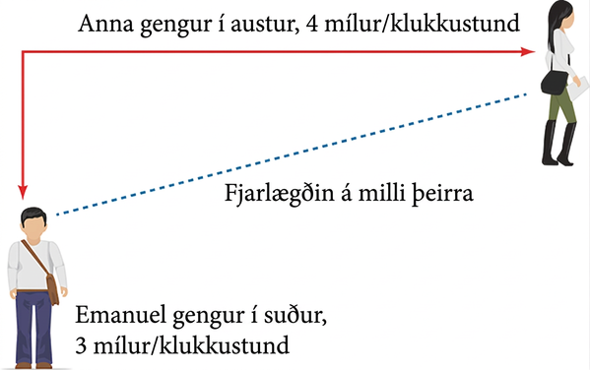
Mynd 2 – Líkanagerð með línulegum föllum
Anna gengur í austur á 4 mílna hraða á klukkustund og Emanuel gengur í suður á 3 mílna hraða á klukkustund. Myndin sýnir hornréttar leiðir þeirra og beina fjarlægð á milli þeirra, sem mynda rétthyrndan þríhyrning.
Notes:
Anna walks east at 4 mph, and Emanuel walks south at 3 mph. The diagram illustrates their perpendicular paths and the diagonal distance between them, forming a right triangle.

Slide 48
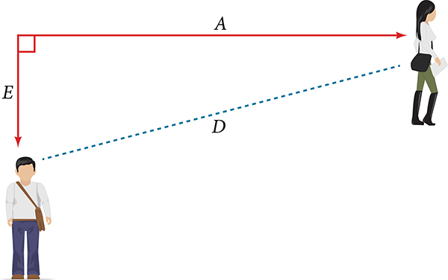
Mynd 3 – Líkanagerð með línulegum föllum
Mynd sem sýnir mann horfa á konu; lárétta fjarlægðin "A", lóðrétta fjarlægðin "E" og beina sjónlínan "D" mynda rétthyrndan þríhyrning.
Notes:
Diagram showing a man looking at a woman, with horizontal distance "A", vertical distance "E", and direct line of sight "D" forming a right triangle.

Slide 49
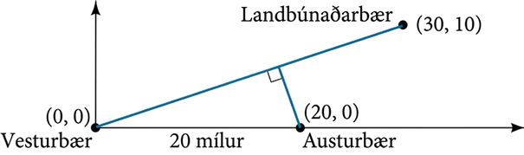
Mynd 4 – Líkanagerð með línulegum föllum
Myndin sýnir hnitakerfi þar sem upphafspunkturinn (0,0) er merktur Westborough. Eastborough er í punktinum (20,0) á x-ásnum, 20 mílur frá Westborough. Agritown er í punktinum (30,10). Blátt línustrik tengir Westborough og Agritown. Annað blátt línustrik liggur hornrétt frá Eastborough að línustrikinu milli Westborough og Agritown, eins og rétt horn á myndinni sýnir.
Notes:
A diagram depicting a coordinate plane with the origin (0,0) labeled as Westborough. Eastborough is located at (20,0) on the x-axis, 20 miles from Westborough. Agritown is located at (30,10). A blue line segment connects Westborough to Agritown. Another blue line segment extends perpendicularly from Eastborough to the line segment connecting Westborough and Agritown, indicated by a right angle symbol.

Slide 50
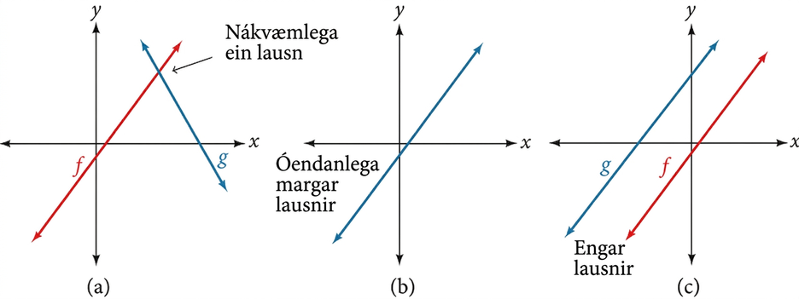
Mynd 5 – Líkanagerð með línulegum föllum
Gröf sem sýna þrjár mögulegar niðurstöður fyrir kerfi tveggja línulegra jafna: (a) línur sem skerast (ein lausn), (b) línur sem falla saman (óendanlega margar lausnir) og (c) samsíða línur (engin lausn).
Notes:
Graphs illustrating the three possible outcomes for a system of two linear equations: (a) intersecting lines (one solution), (b) coincident lines (infinitely many solutions), and (c) parallel lines (no solutions).

Slide 51
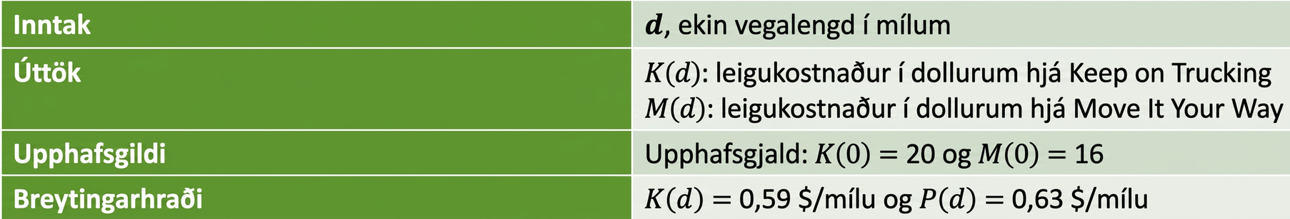
Tafla 1 – Líkanagerð með línulegum föllum
Inntak | $d,$ ekin vegalengd í mílum
Úttök | $K\left(d\right):$ leigukostnaður hjá Keep on Trucking, í dollurum $M\left(d\right)$ leigukostnaður hjá Move It Your Way, í dollurum
Upphafsgildi | Grunngjald: $K\left(0\right)=\text{2}0$ og $M\left(0\right)=\text{16}$
Breytingarhraði | $K\left(d\right)=\text{\$}0.\text{59}$ á mílu og $P\left(d\right)=\text{\$}0.\text{63}$ á mílu

Slide 52
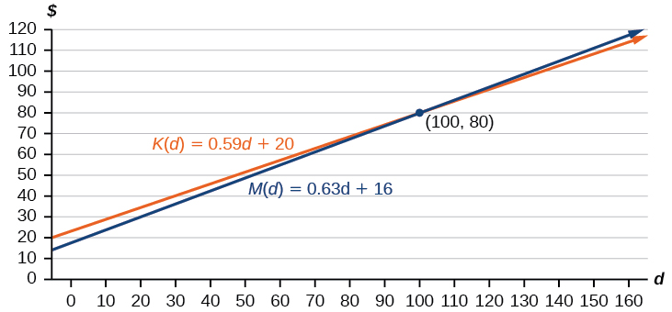
Mynd 6 – Líkanagerð með línulegum föllum
Tvívítt hnitakerfi sýnir tvö línuleg föll. x-ásinn er merktur „d“ og nær frá 0 til 160, með aðalkvarðastrikum á 10 eininga bili. y-ásinn er merktur með dollaramerki og nær frá 0 til 120, einnig með aðalkvarðastrikum á 10 eininga bili. Appelsínugula línan sýnir fallið K(d) = 0.59d + 20. Bláa línan sýnir fallið M(d) = 0.63d + 16. Línurnar skerast í punktinum (100, 80), sem er sérstaklega merktur inn á grafið.
Notes:
A two-dimensional graph displays two linear functions. The x-axis is labeled 'd' and ranges from 0 to 160, with major tick marks every 10 units. The y-axis is labeled with a dollar sign and ranges from 0 to 120, with major tick marks every 10 units. The orange line represents the function K(d) = 0.59d + 20. The blue line represents the function M(d) = 0.63d + 16. The two lines intersect at the point (100, 80), which is explicitly marked on the graph.

Slide 53
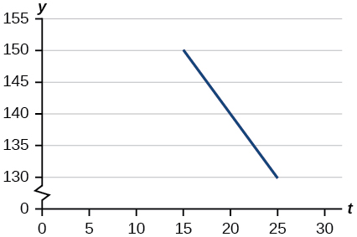
Mynd 7 – Líkanagerð með línulegum föllum
Graf línu frá (15, 150) til (25, 130).
Notes:
Graph of a line from (15, 150) to (25, 130).

Slide 54
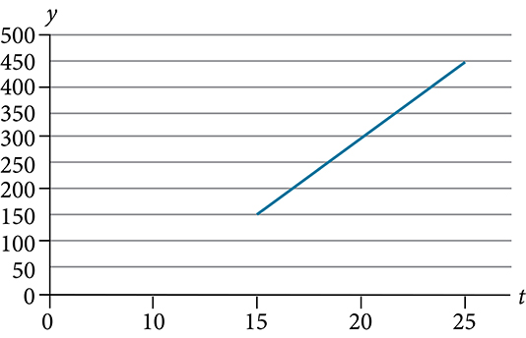
Mynd 8 – Líkanagerð með línulegum föllum
Graf línu frá (15, 150) til (25, 450).
Notes:
Graph of a line from (15, 150) to (25, 450).

Slide 55
Tafla 2 – Líkanagerð með línulegum föllum
Ár | Mississippi | Havaí
1950 | $25,200 | $74,400
2000 | $71,400 | $272,700

Slide 56
Tafla 3 – Líkanagerð með línulegum föllum
Ár | Indiana | Alabama
1950 | $37,700 | $27,100
2000 | $94,300 | $85,100

Slide 57
2.4 Að fella línuleg líkön að gögnum
Námsmarkmið
Teikna og túlka punktarit.
Finna bestu aðfellislínu.
Greina á milli línulegra og ólínulegra sambanda.
Nota línulegt líkan til að spá fyrir um gildi.

Slide 58
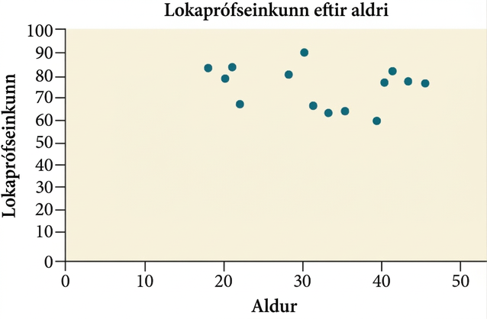
Mynd 1 – Að fella línuleg líkön að gögnum
Punktarit breytanna aldurs og lokaprófseinkunnar
Notes:
Scatter plot, titled 'Final Exam Score VS Age'. The x-axis is the age, and the y-axis is the final exam score. The range of ages are between 20s - 50s, and the range for scores are between upper 50s and 90s.

Slide 59
Tafla 1 – Að fella línuleg líkön að gögnum
Tíst | 44 | 35 | 20.4 | 33 | 31 | 35 | 18.5 | 37 | 26
Hitastig | 80.5 | 70.5 | 57 | 66 | 68 | 72 | 52 | 73.5 | 53

Slide 60
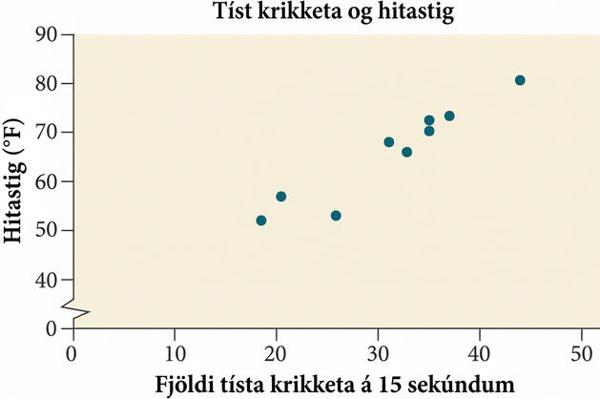
Mynd 2 – Að fella línuleg líkön að gögnum
Punktarit með yfirskriftinni „Tíst í krikketum og lofthiti“. x-ásinn sýnir fjölda tísta á 15 sekúndum og y-ásinn hitastig (F). Aðhvarfslínan hefur almennt jákvæða hallatölu.
Notes:
Scatter plot, titled 'Cricket Chirps Vs Air Temperature'. The x-axis is the Cricket Chirps in 15 Seconds, and the y-axis is the Temperature (F). The line regression is generally positive.

Slide 61
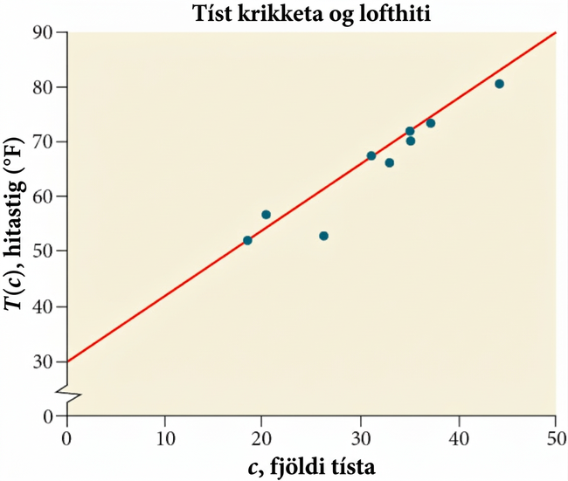
Mynd 3 – Að fella línuleg líkön að gögnum
Punktarit sem sýnir bestu aðfellislínu. Yfirskriftin er „Tíst í krikketum og lofthiti“. x-ásinn er merktur „c, fjöldi tísta“ og y-ásinn „T(c), hitastig (F)“.
Notes:
Scatter plot, showing the line of best fit. It is titled 'Cricket Chirps Vs Air Temperature'. The x-axis is 'c, Number of Chirps', and the y-axis is 'T(c), Temperature (F)'.

Slide 62
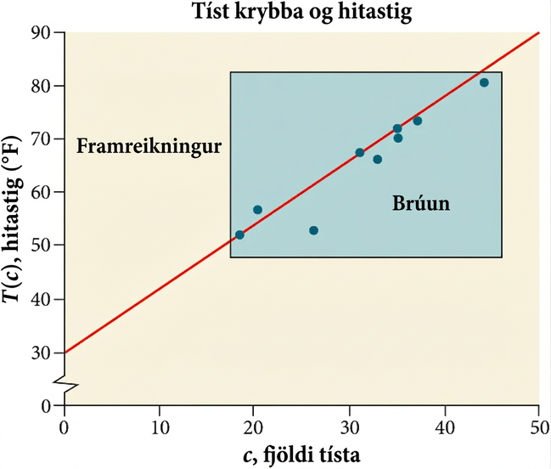
Mynd 4 – Að fella línuleg líkön að gögnum
Brúun fer fram innan skilgreiningar- og myndmengis gagnanna en framreikningur utan þeirra.
Notes:
Scatter plot, showing the line of best fit and where interpolation and extrapolation occurs. It is titled 'Cricket Chirps Vs Air Temperature'. The x-axis is 'c, Number of Chirps', and the y-axis is 'T(c), Temperature (F)'.

Slide 63
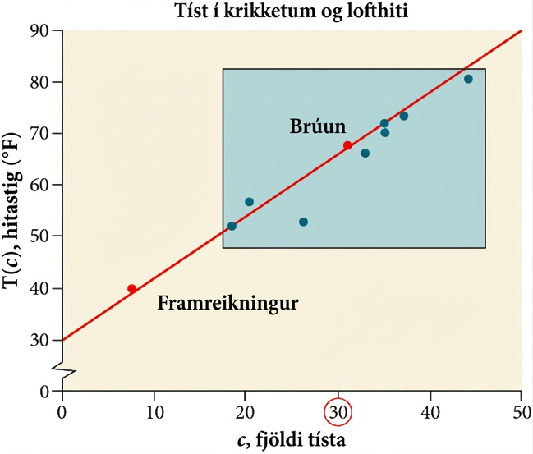
Mynd 5 – Að fella línuleg líkön að gögnum
Punktarit sem sýnir bestu aðfellislínu og hvar brúun og framreikningur eiga sér stað. Yfirskriftin er „Tíst í krikketum og lofthiti“. x-ásinn er merktur „c, fjöldi tísta“ og y-ásinn „T(c), hitastig (F)“.
Notes:
Scatter plot, showing the line of best fit and where interpolation and extrapolation occurs. It is titled 'Cricket Chirps Vs Air Temperature'. The x-axis is 'c, Number of Chirps', and the y-axis is 'T(c), Temperature (F)'.

Slide 64
Tafla 2 – Að fella línuleg líkön að gögnum
L1 | 44 | 35 | 20.4 | 33 | 31 | 35 | 18.5 | 37 | 26
L2 | 80.5 | 70.5 | 57 | 66 | 68 | 72 | 52 | 73.5 | 53

Slide 65
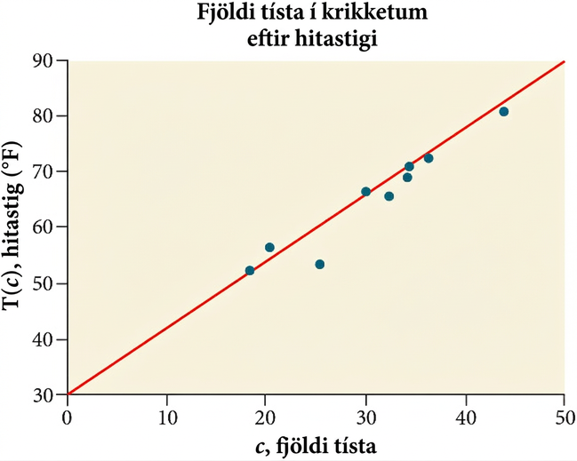
Mynd 6 – Að fella línuleg líkön að gögnum
Punktarit sem sýnir bestu aðfellislínu. Yfirskriftin er „Tíst í krikketum og lofthiti“. x-ásinn er merktur „c, fjöldi tísta“ og y-ásinn „T(c), hitastig (F)“.
Notes:
Scatter plot, showing the line of best fit. It is titled 'Cricket Chirps Vs Air Temperature'. The x-axis is 'c, Number of Chirps', and the y-axis is 'T(c), Temperature (F)'.

Slide 66
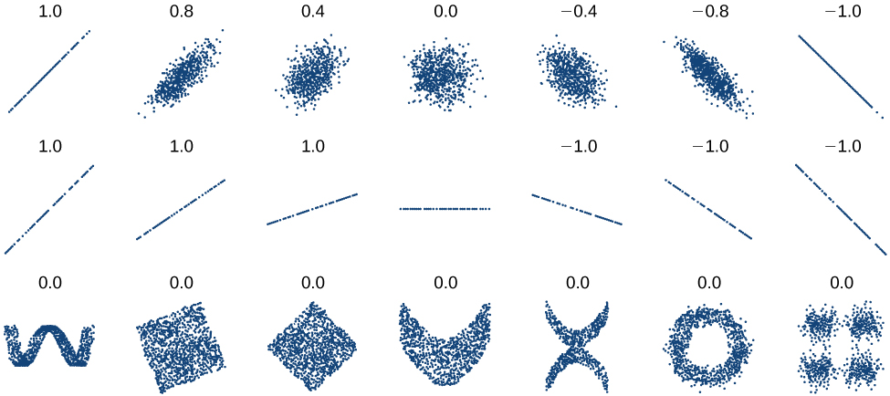
Mynd 7 – Að fella línuleg líkön að gögnum
Teiknuð gögn og samsvarandi fylgnistuðlar. (mynd: „DenisBoigelot“, Wikimedia Commons)
Notes:
This image displays a 3x7 grid of scatter plots, each accompanied by a numerical value representing the Pearson correlation coefficient. The top row demonstrates varying strengths of positive and negative linear correlation, ranging from a perfect positive correlation (1.0) to no linear correlation (0.0) in a circular cluster, and then to a perfect negative correlation (-1.0). The middle row features plots with perfect linear correlations (1.0 and -1.0) at different orientations, including a perfectly horizontal line with a 0.0 coefficient, emphasizing that linearity can be present without a strong slope. The bottom row showcases diverse non-linear patterns (such as a sine wave, square, diamond, crescent, X-shape, circle, and four clusters) all of which result in a Pearson correlation coefficient of 0.0, highlighting that this metric only captures linear relationships and can be misleading for non-linear associations.

Slide 67
Tafla 3 – Að fella línuleg líkön að gögnum
Ár | '94 | '95 | '96 | '97 | '98 | '99 | '00 | '01 | '02 | '03 | '04
Notkun (ma. gal.) | 113 | 116 | 118 | 119 | 123 | 125 | 126 | 128 | 131 | 133 | 136

Slide 68

Mynd 8 – Að fella línuleg líkön að gögnum
Punktarit sem sýnir bestu aðfellislínu. Yfirskriftin er „Bensínnotkun eftir árum“. x-ásinn er merktur „Ár frá 1994“ og y-ásinn „Bensínnotkun (milljarðar gallona)“.
Notes:
Scatter plot, showing the line of best fit. It is titled 'Gas Consumption VS Year'. The x-axis is 'Year After 1994', and the y-axis is 'Gas Consumption (billions of gallons)'.

Slide 69

Mynd 9 – Að fella línuleg líkön að gögnum
Tvö punktarit, (a) og (b), sýna bláa punkta sem dreifast af handahófi á ljósum grunni. Þau sýna að ekkert greinilegt mynstur eða samband er í gögnunum.
Notes:
Two scatter plots (a) and (b) display randomly distributed blue points on a light background, illustrating a lack of discernible patterns or relationships within the data.

Slide 70

Mynd 10 – Aðlögun línulegra líkana að gögnum
Tvö dreifirit. Dreifirit (c) sýnir gögn með neikvæða fylgni en dreifirit (d) gögn með jákvæða fylgni.
Notes:
Two scatter plots. Plot (c) shows data with a negative correlation, while plot (d) illustrates data with a positive correlation.

Slide 71

Tafla 4 – Aðlögun línulegra líkana að gögnum

Slide 72

Tafla 5 – Aðlögun línulegra líkana að gögnum

Slide 73

Tafla 6 – Aðlögun línulegra líkana að gögnum

Slide 74
Notkunarleyfi
Þetta viðbótarefni frá OpenStax er © Rice University og gefið út samkvæmt alþjóðlega CC BY 4.0-leyfinu. Heimilt er að afrita efnið eða breyta því, en geta verður OpenStax og Rice University og taka fram allar breytingar.

